Slide 1

高雄國際航空站
安全管理系統運作及經驗分享
報告人：主任航務員 丁玲
日期：111.05.11

Slide 2


簡報大綱
一、前言
二、改變管理-以「人」為本
三、空側作業所有相關人員管理
- (含駐站單位、外包廠商)

Slide 3
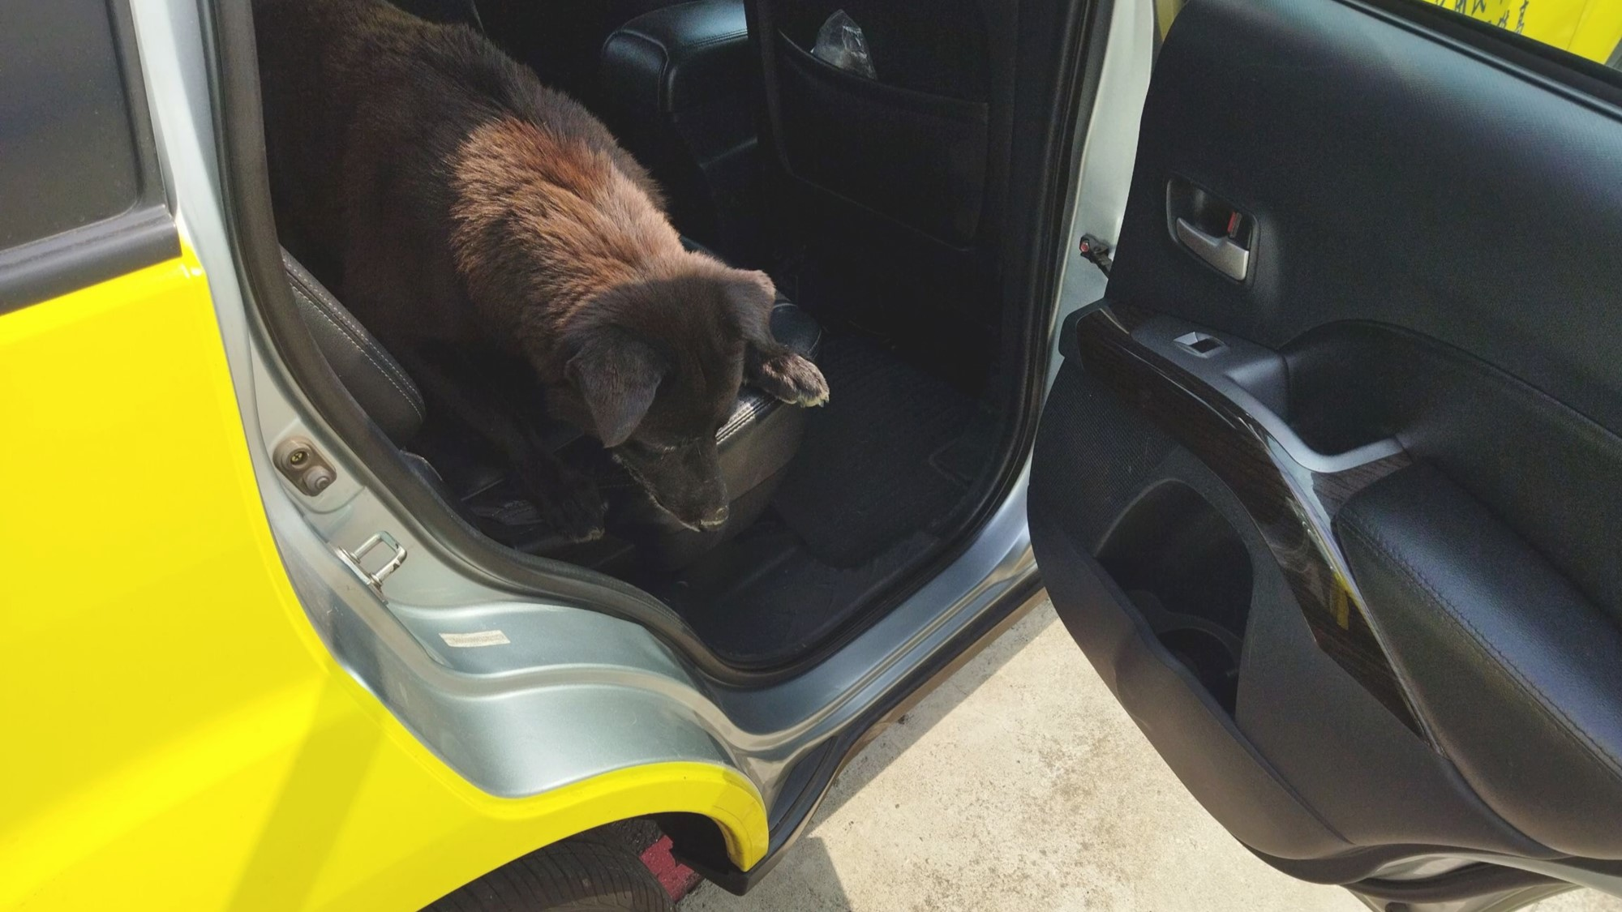
一、前言

Slide 4


SMS
永無止境

Slide 5
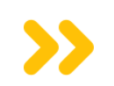

一、前言
摘要20%運作內容
了解80%運作模式
認識80%運作特色
劇透：疫情下之安全保證及安全提升

Slide 6

二、改變管理-
以「人」為本

Slide 7

二、改變管理-以「人」為本
WHY人?
航空界接近70％的失事肇因與人為因素有關

Slide 8
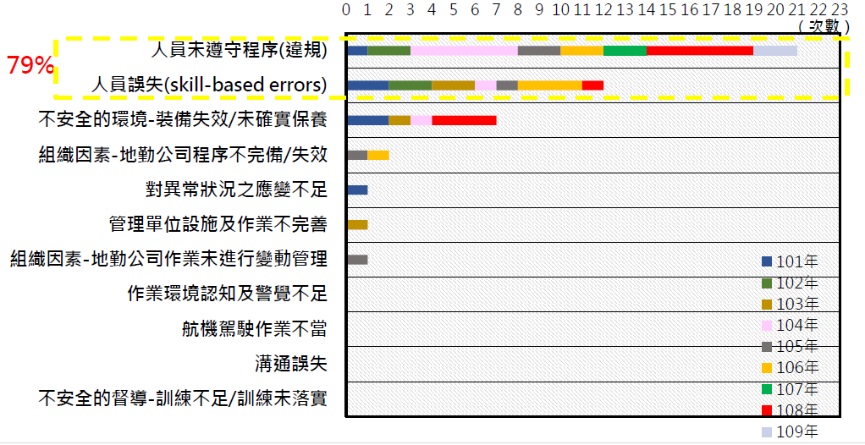
101-109年歷年各機場重大地面安全事件
直接肇事原因

Slide 9
二、改變管理-以「人」為本
事件發生的原因通常非單一個人因素，而是一連串的原因所造成。
可能是因為…機械/機具故障、程序缺失，或潛在的系統問題
也可能是因為…人為疏失，例如：工作負荷過重，或是上述各種原因的組合
員工通常都是以正向的意圖行事，並不會預期自己的行為會導致不安全的結果

Slide 10
二、改變管理-以「人」為本
人為因素(HF)議題已被視為改變管理流程的一部分，並且在適當的情況下，組織已將適當的HF/以人為本的設計標準應用於設備和物理環境設計。
小結：防止人員違反設計完善的標準作業程序/
或從事不安全之行為

Slide 11
二、改變管理-以「人」為本
WHY Me?
組織的安全管理系統本身受影響
可能是因為…關鍵組織人員變動

Slide 12
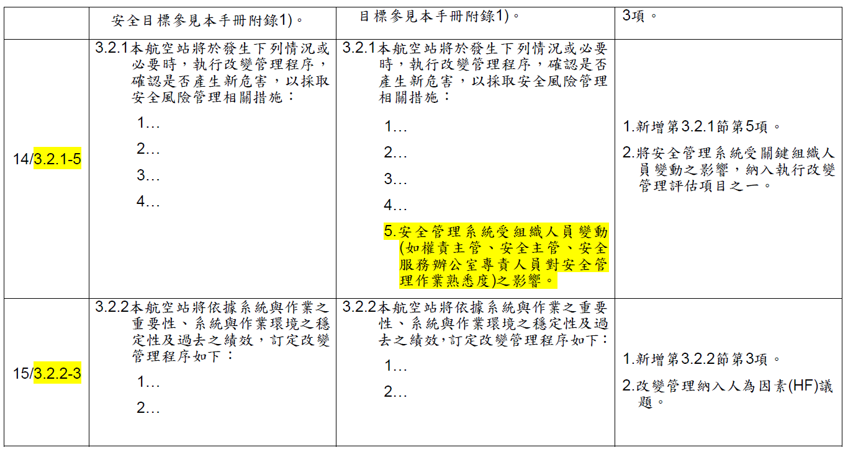
二、改變管理-以「人」為本

Slide 13
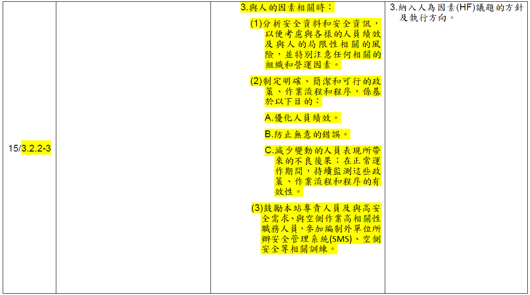
二、改變管理-以「人」為本

Slide 14
安全
文化
公正
文化
彈性
文化
警覺
文化
學習
文化
報告
文化
公正
文化
A strong Just Culture in an organization is foundational for a positive safety culture.
Just Culture is a critical component of a positive Safety Culture.

Slide 15
公正文化
People are encouraged (even rewarded) for providing essential safety-related information.
However, there is a clear line that differentiates between acceptable and unacceptable behavior.

Slide 16
公正文化
主管凡事勇於負責、勇於任事，但清楚界線，
逾越權責的不擅自做主，並營造彼此良性合作競爭，
建立互相通報提醒之文化。

Slide 17
公正文化
基於不懲罰的環境，如：
「非懲處報告」（non-punitive reporting）
「非究責報告」（blame-free reporting）
通報獎勵
特定環境下仍有懲處行動，如：
當組織員工有非法行為、嚴重疏忽、對規章和程序的蓄意漠視等行為

Slide 18
公正文化與組織內部信任
程序公正
修復公正
實質公正
落實全員參與
公正、公平及公開
找出能真正解決問題的辦法

Slide 19
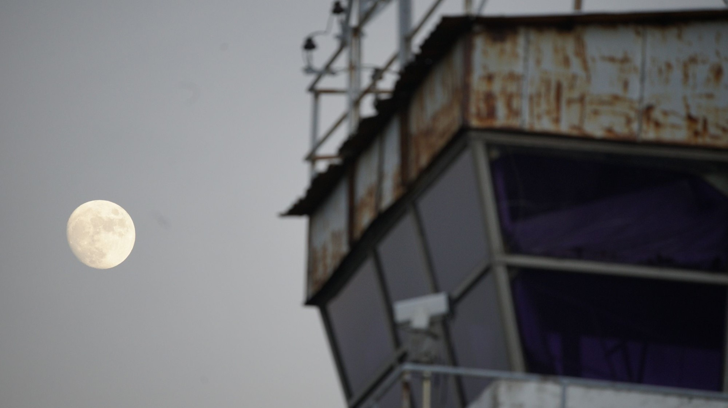
三、空側作業所有相關人員管理-(含駐站單位、外包廠商)

Slide 20

表1-108年-110年高雄國際機場起降架次變化
年度 月份 | 110年 | 與去(109)年 同期比較 | 與前(108)年同期比較
6月 | 436 | 減少 71% | 減少91.9%
7月 | 638 | 減少68.1% | 減少88.6%
10月 | 1267 | 減少 31% | 減少 78%

Slide 21
三、空側作業所有相關人員管理
目標值：0.72次/千起降架次；警示值： 1.11次/千起降架次
年度 | 月份 | 違規次數 | 總起降架次 | 每千架次發生率 |  | 態樣分析 | 該單位辦理情形
109 | 1 | 10 | 5178 | 1.93 (其中6次違規為外包廠商) |  | 本月份其中5次違規行為人係航站廠商(航站廠商 皆無再犯情形) | 航站承商 | 玖：完成教育訓練
 |  |  |  |  |  |  |  | 玖：行為人大過乙支(同一人)
 |  |  |  |  |  |  |  | 同：申誡乙支，罰緩3000元
 | 航站廠商違規次數/當年度總違規次數：5/21≒24% |  |  |  |  |  |  | 福：減發績效5000元
 |  |  |  |  |  |  |  | 冠：罰款五萬元
 |  |  |  |  |  |  | 區台廠商 | 自1/15起禁止其行車許可至複試合格
 |  |  |  |  |  |  | 地勤 | 臺勤：共2件，略。
 |  |  |  |  |  |  |  | 長勤：共2件，略。
 | 10 | 2 | 1824 |  | 1.1 (其中1次違規為外包廠商) | 闖越航機(該廠商後續無再犯情形) | 空勤總隊 承商 | 空勤總隊： 1.依「內政部營建署辦理工程施工廠商施工安全及衛生缺失扣點標準表」扣罰10點。 2.懲罰性違約金將依契約規定辦理。
 |  |  |  |  |  |  | 地勤 | 長勤：共1件，略。

Slide 22
目標值：0.72次/千起降架次；警示值： 1.11次/千起降架次(基於不確定疫情發展走向)
年度 | 月份 | 違規次數 | 總起降架次 | 每千架次發生率 | 態樣分析 | 該單位辦理情形
110 | 1 | 1 | 1676 | 0.6 | 未穿著反光背心 | 航站承商 | 高：罰款1000元
 | 6 | 1 | 436 | 2.29 | 闖越航機 | 航站承商 | 億：1.糾正申誡一次 2.罰款新台幣3,000元整
 | 7 | 1 | 638 | 1.57 | 闖越航機 | 航站承商 | 僑：記警告乙支
 | 8 | 1 | 1073 | 0.93 | 無照駕駛 | 航站承商 | 億：糾正申誡一支
 | 9 | 2 | 1263 | 1.58 | 未穿著反光背心 | 航站承商 | 新：1.公司內部加強教育訓練。 2.本站要求違規行為人完成報名110年空側駕駛複訓班。(已參訓)
 |  |  |  |  | 未依規定 設置反光錐 | 地勤 | 略
挑戰：違規承商業管組室不同，如何因應?

Slide 23
目標值：0.72次/千起降架次；警示值： 1.11次/千起降架次(基於不確定疫情發展走向)
年度 | 月份 | 違規次數 | 總起降架次 | 每千架次發生率 | 態樣分析 | 該單位辦理情形
110 | 10 | 3 | 1267 | 2.36 | 嚼食檳榔 | 航站承商 | 福：1.後因該員未到班且無請假通告，已與其終止勞動。 2.公司內部加強宣導空側安全規定。 契約。
 |  |  |  |  |  |  | 金：1.該2名行為人各記警告1支。 2.禁止該2名行為人進入本場施工。 3.公司職安人員加強活動區施工區域巡查次數。
 | 12 | 4 | 1447 | 2.76 | 非指定區域吸菸 | 機務 | 長榮航太：共1件，略
 |  |  |  |  | 無照駕駛 | 航站承商 | 高：依契約扣罰新台幣1萬元整。
 |  |  |  |  | 航機後推時，FRP仍在淨空線內 | 地勤 | 台勤：共1件，略
 |  |  |  |  | 闖越航機 | 航站承商 | 台：1.口頭告誡並糾正該員。 2.加強教育。 3.業管組室加強督導承商。
航站廠商違規次數/當年度總違規次數：10/13≒77%

Slide 24
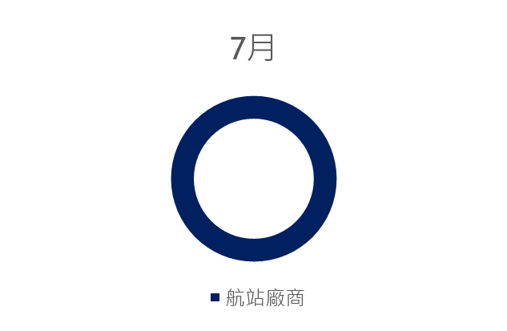
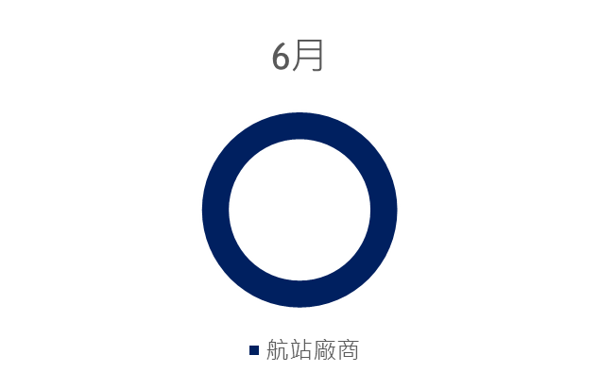
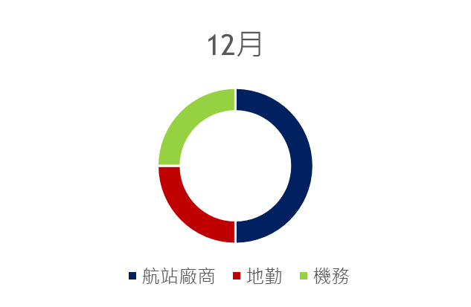

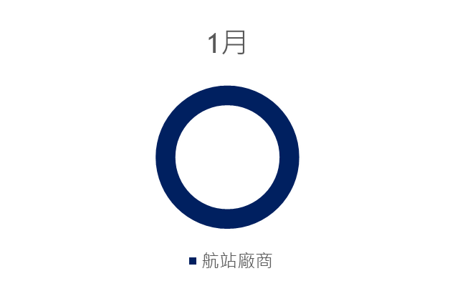
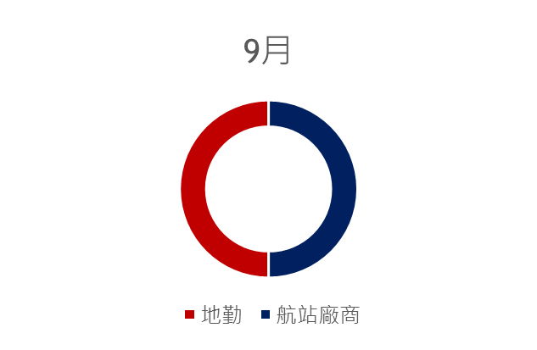
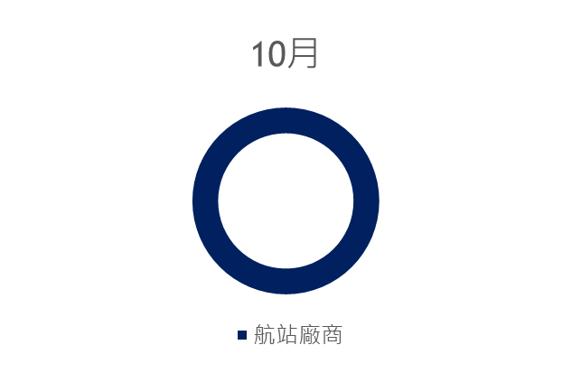
110年各月份外包廠商違規比例分析
100%
100%
100%
100%
50%
100%
50%

Slide 25
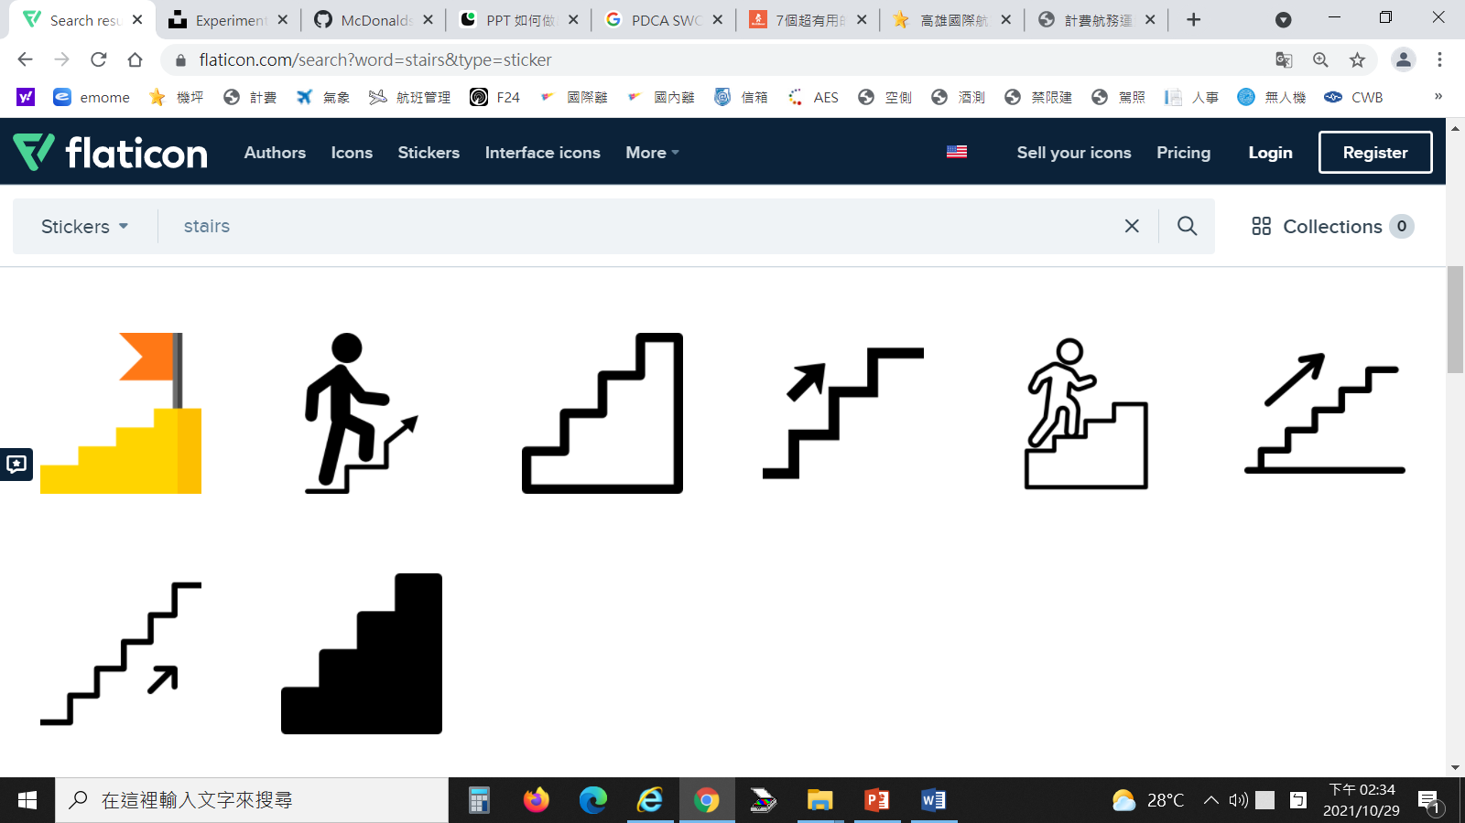
111年各月份外包廠商違規比例分析
111年1月1日至今，航站廠商違規件數：0
HOW?

Slide 26
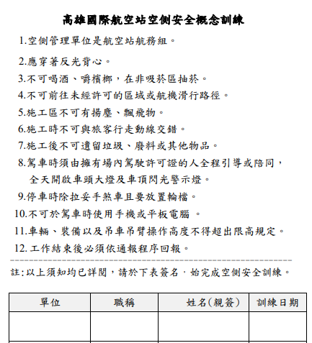
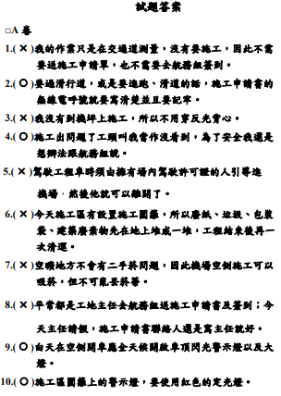
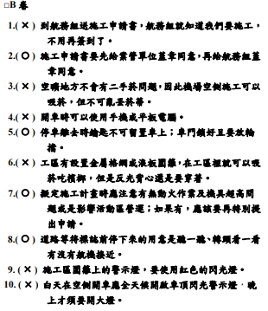
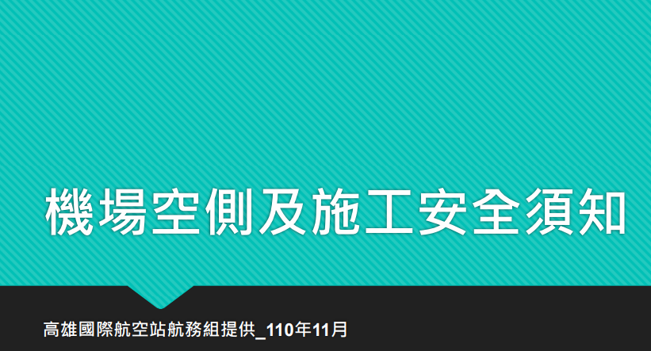
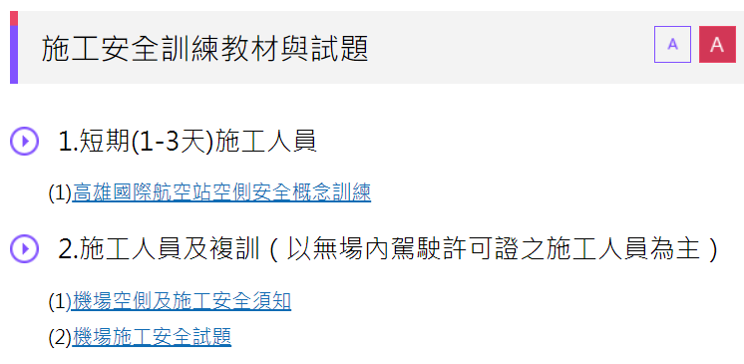
三、空側作業所有相關人員管理
(二)期間風險降低策略： 1.110年11月08日(星期一)，本站副主任主持「空側違規事件協調會」，會議結論如圖1。 2.值班航務員加強巡查承商活動區施工。 3.要求違規行為人參加空側駕駛複訓班(圖2)。
圖1：110年11月08日召開「空側違規事件協調會」會議結論 | 圖2：要求違規行為人參加空側駕駛複訓班
1.維護組與承包商現有合約係針對機場施工安全規定，已訂有罰則，惟亦請要求承包商也要遵守本站空側作業程序「停機坪管理作業規定」及「活動區通行與車輛管制作業規定」。 2.請航務組比照「航空保安概念訓練」，撰寫「空側安全概念訓練」教材，交予維護組、中控室對承包商臨時人員執行教育訓練並簽名; 另對於承包商長期人員，由航務組製作A、B版測驗題庫供維護組、中控室對承包商完成教育訓練後測驗以留存紀錄。 3.今年12月，航務組將辦理空側安全講習，請本站所有空側作業廠商及委託設計單位等均派員參加複訓; 本年度違規之當事人及其負責人亦務必參訓。

Slide 27
風險可能性 | 風險嚴重性
 | 災難 A | 嚴重 B | 危險 C | 輕微 D | 可略 E
頻繁 5 |  | FOD
偶爾 4 |  | 車禍 闖越航機 | 未遵守停等標誌及標線 未依標示行駛 穿越機坪、超速
絕少 3 | 撞飛機 | 撞機坪設施 操作不當 溢油未通報 |  | 違規停車 未開大燈
不大可能 2 |  | 不服取締 闖操作區 酒駕 |  | 未帶駕照 未穿反光背心
極不可能 1

Slide 28
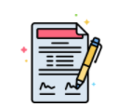
三、空側作業所有相關人員管理
請各承商業管組室參考：於契約就各空側違規態樣對應罰款
項目 | 違規態樣 | 罰款 | 備註
1. | 進入機坪管制區未著反光背心 | 每人每次扣罰新台幣500元整 | 得連續處罰直至 改善完成為止
2. | 闖越航機 | 每次扣罰新台幣10,000元
3. | 無照駕駛 | 每次扣罰新台幣20,000元整

Slide 29
110年活動/訓練
活動名稱 | 1 月 | 2 月 | 3 月 | 4 月 | 5 月 | 6 月 | 7 月 | 8 月 | 9 月 | 10 月 | 11 月 | 12 月
SMS每月訪談
3月-12月航務小助理
3月-12月空側駕駛複訓班 (空側駕駛路考前複習班)
錄製Podcast節目30沒力 -feat. 飛安宣導
安全管理系統(SMS)年度複訓
110年機場空側安全金句徵選 暨人氣票選活動
「110年無線電熟悉暨機場空側安全新知(預防跑道入侵)訓練」

Slide 30
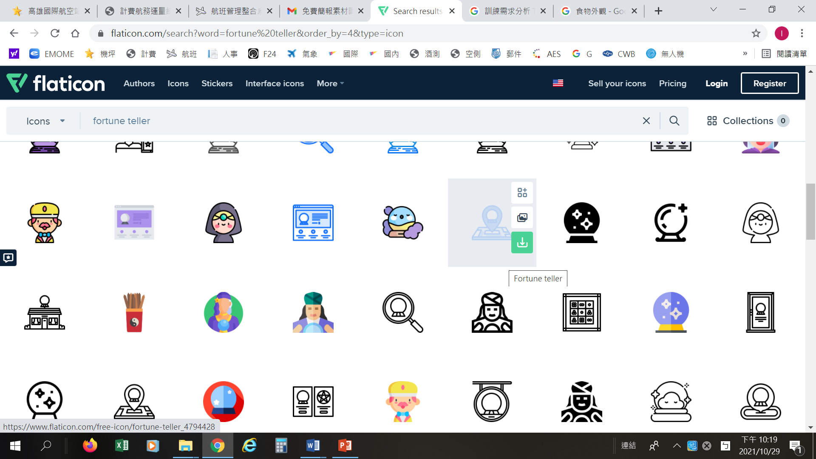
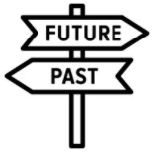
三、空側作業所有相關人員管理
#習慣決定命運
因應策略?

Slide 31
參考資料
1.TWELFTH MEETING OF THE ASIA PACIFIC REGIONAL AVIATION SAFETY TEAM (APRAST/12) ； Agenda Item 5: Presentations – State / Industry / ICAO
2.如何提升安全文化-中原大學工業與系統工程學系 蕭育霖
3.國籍航空公司飛航組員對公正文化信任度之研究-國立交通大學 陳祥麟
4.民航局-109年度地面作業安全目標統計與分析
5. ICAO Doc.9859第4版
6.高雄國際航空站SMS手冊2021-02版-修訂對照表

Slide 32

There’s always room for improvement.
敬請指教

